Slide 1


Slide 2
Полезно или вредно?
Чистить зубы по утрам?
А по вечерам?
Кушать чипсы?
Пить фанту и кока-колу?
Мыть руки перед едой?
Объедаться конфетами и мороженым?
Гулять на свежем воздухе?
Во время дождя ходить по лужам?
Делать по утрам зарядку?
Поздно ложиться спать?
Кушать овощи и фрукты?

Slide 3
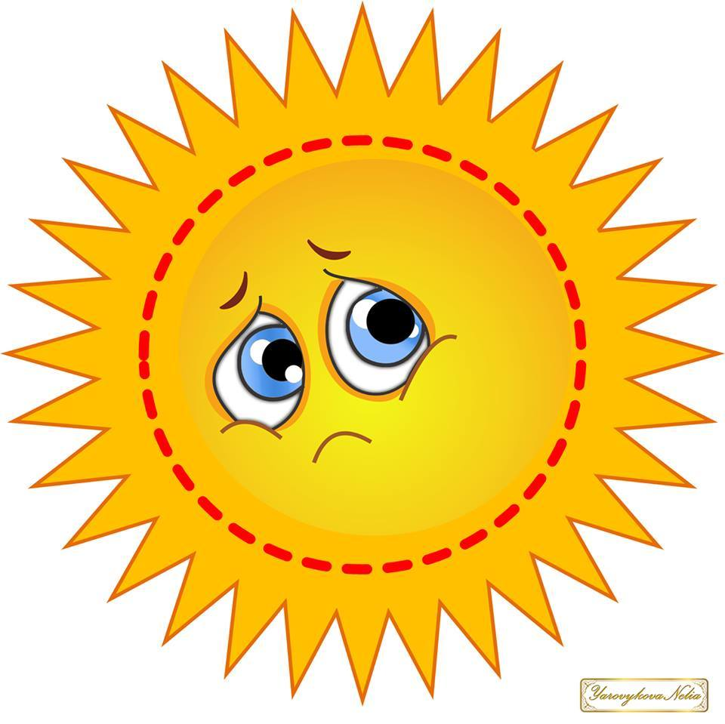

Slide 4
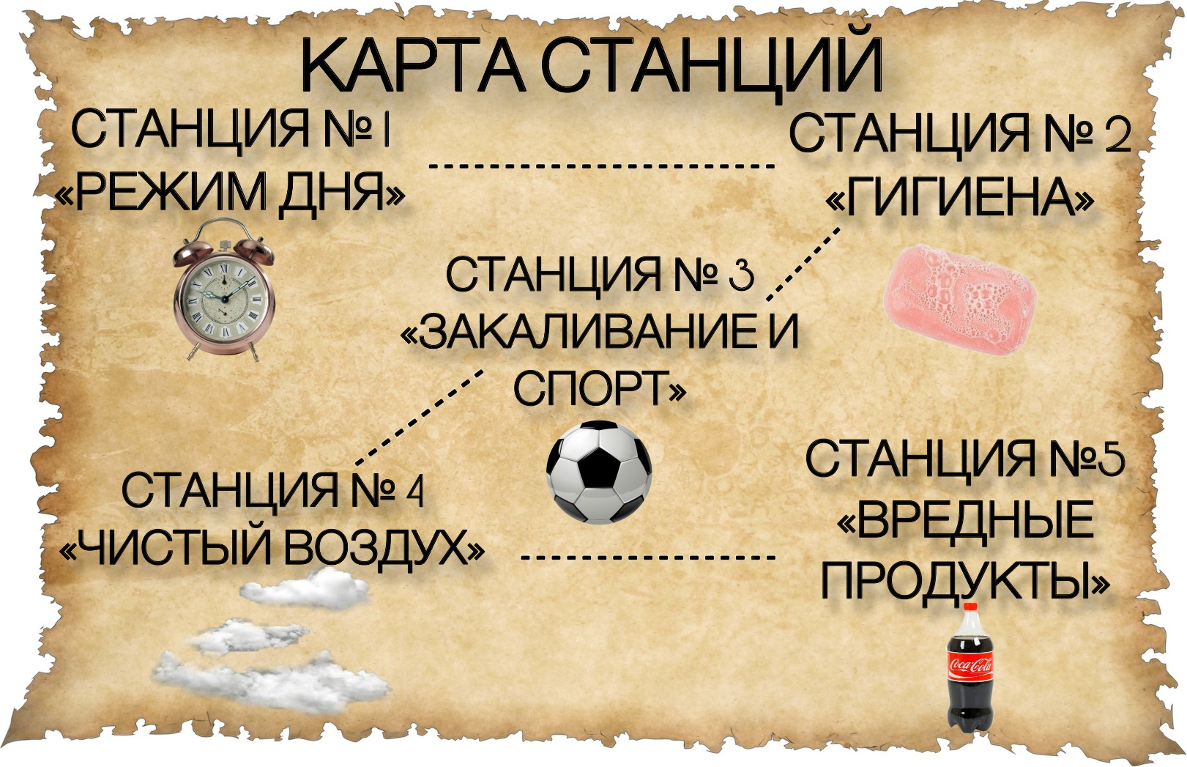

Slide 5


